Slide 1
Мастер класс
Инновационные формы работы с родителями
«Конфликты в семье и способы их решения»
Выполнила Слюсарь Наталья Андреевна
учитель математики МБОУ СОШ №15,
г. Новоалтайск.

Slide 2
Формы работы с родителями:
Традиционные и Нетрадиционные:
-Индивидуальные беседы -Собрание -Мастер класс
-Консультации -Собрание- Тренинг
-Родительские собрание -Собрание-Ролевые игры
-Конференции - Родительские вечера
-Круглые столы - Родительские встречи

Slide 3
«Скажи мне, и я забуду.
Покажи мне, и я может быть запомню,
Вовлеки меня, и я пойму»
Конфуций

Slide 4

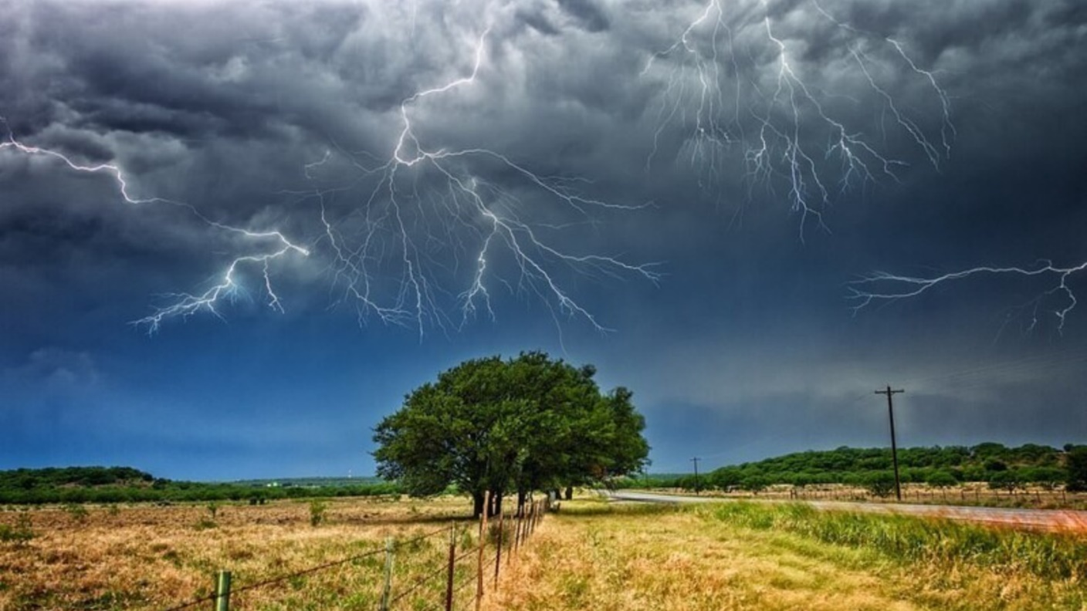


Slide 5






Конфликты

Slide 6
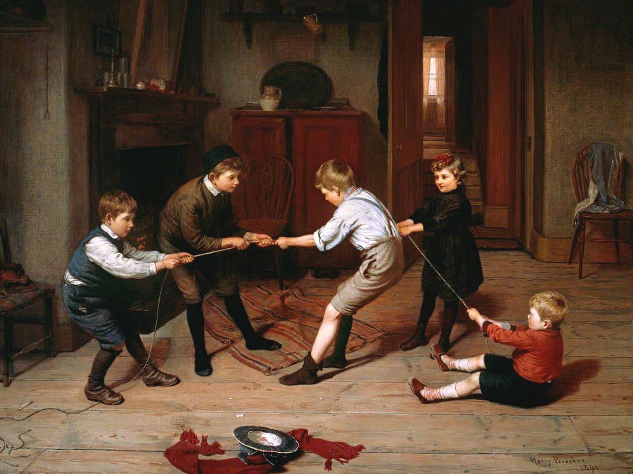
Конфликт – это когда происходит перетягивание каната. Всегда есть две стороны.
это столкновение противоположных интересов, взглядов, устремлений, нравственных позиций; серьёзное разногласие, острый спор.

Slide 7

Ситуация
«Сын собирается идти в школу, а на улице этим утром довольно прохладно.
Мать: «Надень шапку. Сегодня на улице холодно».
Сын: «Шапку не одену».
Мать: (на повышенных тонах) «Я твоя мать, и ты будешь делать то, что я говорю. Немедленно надень шапку!»
Сын: (на повышенных тонах) «Не буду я одевать, эту дурацкую шапку!»
Мать: (на повышенных тонах) «Я тебе сказала, надень шапку, на улице сегодня холодно. Ты, что совсем ничего не понимаешь, когда тебе мать
говорит?»
Сын: (крича) «Не буду я надевать это шапку, если тебе надо,
ты её и одевай!»

Slide 8
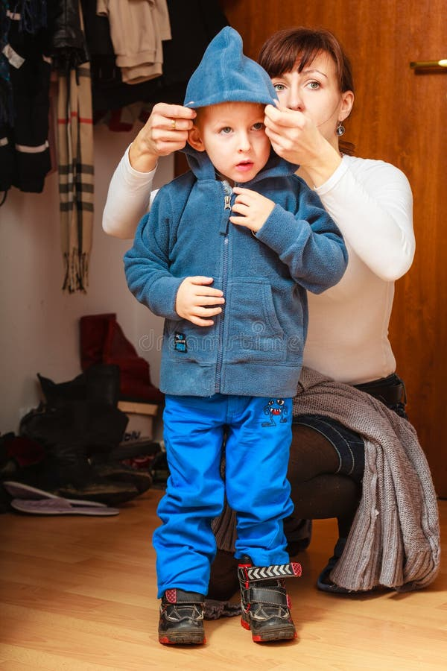
Компромисс
Мать: «Надень шапку. Сегодня на улице холодно».
Сын: «Шапку не одену».
Мать: «Мы же оба не хотим, чтобы ты простыл?» – Сын кивает.
Мать: «Ты считаешь, что шапку для этого надевать не нужно.
Я считаю, что нужно.
Давай посмотрим, возможно, ли какое-то иное решение проблемы ,чтобы
сохранить твоё здоровье?»
Сын: «Ладно, как насчет того, чтобы я надену кофту с капюшоном?»
Мать: «Прекрасная мысль».

Slide 9
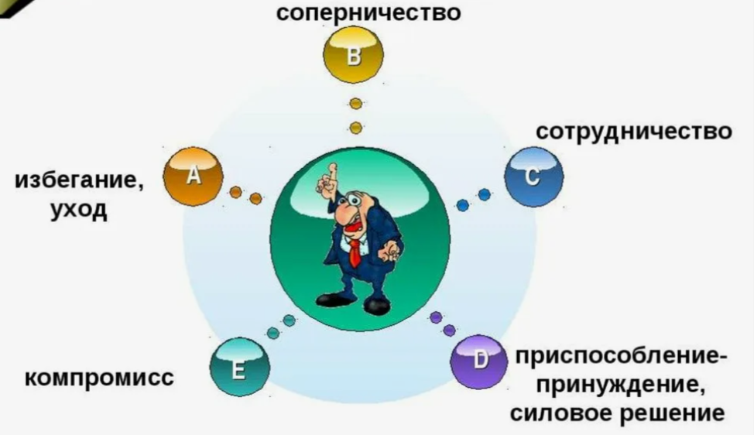
Способы решения конфликтов

Slide 10

Родитель - ребёнок
Ситуация А.
Дочь в школе очень плохо учится. Маму вызвали в школу.
После посещения школы состоялся
разговор с дочерью.

Slide 11

Родитель - ребёнок
Ситуация В.
Сын требует от родителей купить, модный и
дорогой телефон. Родители объясняют,
что сделать это сейчас нет
возможности.

Slide 12

Ромашка-ласковых слов
ИМЯ РЕБЁНКА
ПОЛОЖИТЕЛЬНЫЕ КАЧЕСТВА РЕБЁНКА

Slide 13
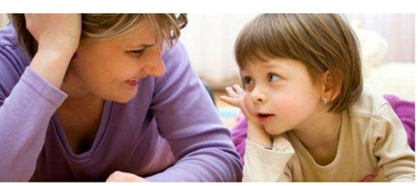
Памятка для родителей
«Как избежать конфликта»
1. Дайте возможность ребёнку высказаться;
2. Сосредоточьтесь на том, что ребёнок говорит, не вмешивайтесь в его речь своими замечаниями;
3. Не отвлекайтесь, победите то, что мешает вам сосредоточиться;
4. Покажите ребёнку, что вы поняли его;
5. Попытайтесь вместе определить, что следует сделать, лучше, если это будут «пошаговые» действия (во-первых, во-вторых, и т.д.).

Slide 14
Синквейн –
короткое нерифмованное стихотворение из 5 строк
Порядок написания синквейна:
Первая строка – одно ключевое слово, определяющее содержание синквейна.
Вторая строка – два прилагательных, характеризующих данное понятие.
Третья строка – три глагола, показывающие действие понятия.
Четвертая строка – короткое предложение, в котором автор высказывает свое отношение.
Пятая строка – одно слово, обычно существительное, через которое человек выражает свои чувства, ассоциации, связанные с данным понятием.

Slide 15

Конфликт
Неприятный Продолжительный
Мучит Обижает Разрушает
«Стараюсь избегать его»
Столкновение

Slide 16
ПРАКТИЧЕСКАЯ ЧАСТЬ МАСТЕР КЛАССА
1 ГРУППА | 2 ГРУППА | 3ГРУППА
составить классический дидактический синквейн к понятию «Конфликт» | придумать одну ситуацию разрешения конфликта, которую можно предложить на родительском собрании | Проработь правила каждого дня для взаимоотношений «родитель-ребёнок»(памятка)

Slide 17



Прежде чем сказать – посчитай до десяти,
Прежде чем обидеть – посчитай до ста,
Прежде чем ударить – посчитай до тысячи.
(Старинная народная мудрость)

Slide 18
ЧЕК ЛИСТ
Я, знаю что такое конфликт
Я , знаю способы как избежать конфликт
Я, знаю что такое синквейн

Slide 19


Slide 20


